Slide 1
История семьи Дыдычкиных в истории России.
От Степана
до Степана
Москва, 2015

Slide 2
Фамилия «Дыдычкин» образована от прозвища Дыдычка. Оно имеет украинские корни и ведет свое начало от слова «дiдик», которое переводится на русский язык как «помещик, крупный землевладелец». Поэтому прозвище содержало указание на социальное положение основателя рода Дыдычкиных. Дыдычка, со временем получил фамилию Дыдычкин.

Slide 3
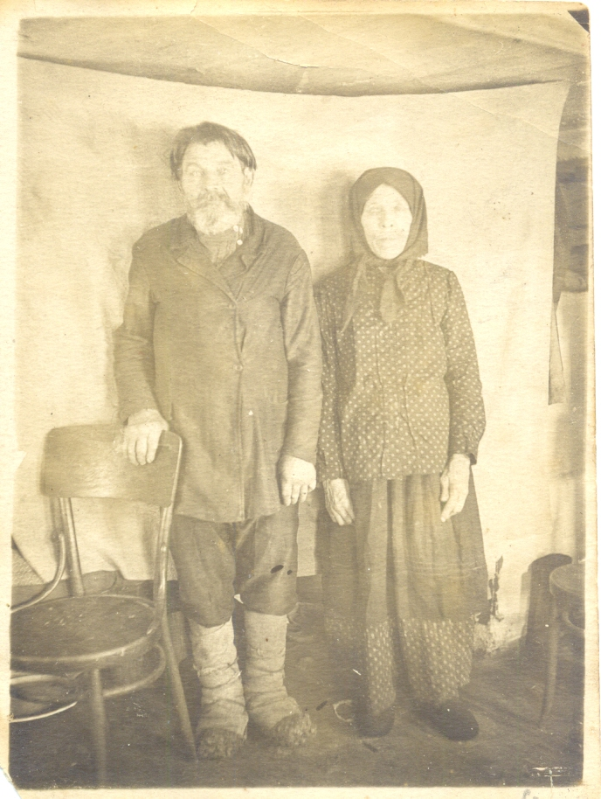
Степан Михайлович Дыдычкин (1865 – 1938)
Степан Михайлович является основателем рода нашего рода. Он родился в селе Анастасово на берегу реки Суры (Чувашия). Степан Михайлович имел свою землю, на которой работала вся семья. А было у него 9 детей.

Slide 4
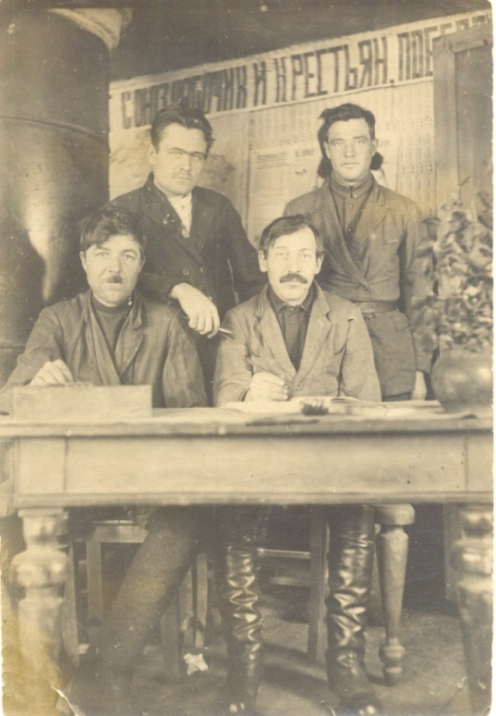
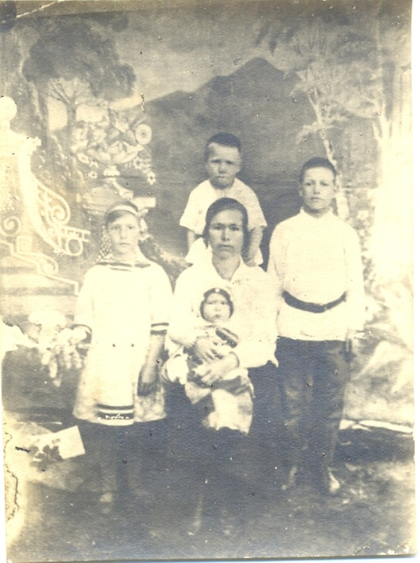
Иван Степанович Дыдычкин (1896 – 1956)
Иван Степанович был восьмым ребенком в семье. Вместе со своей женой Анной Францевной Клабан он вступил в колхоз. Работал там писарем и счетоводом, что очень ценилось, так как многие колхозники не имели образования.

Slide 5
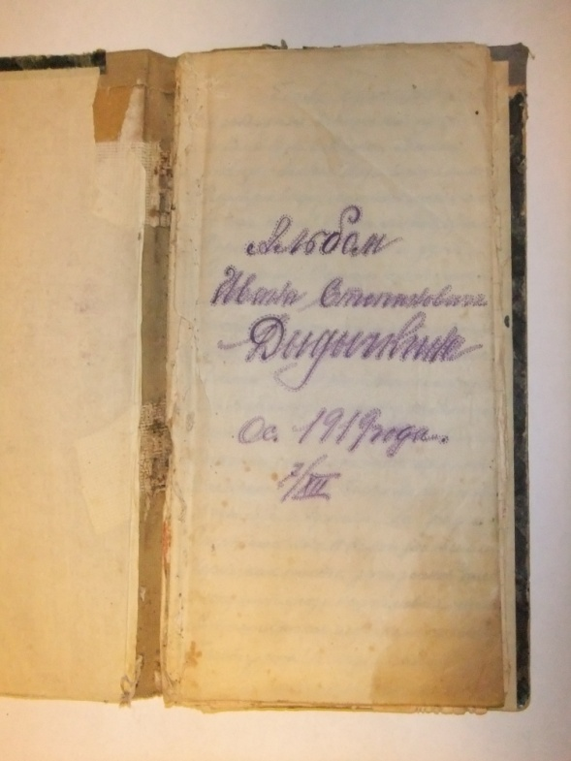
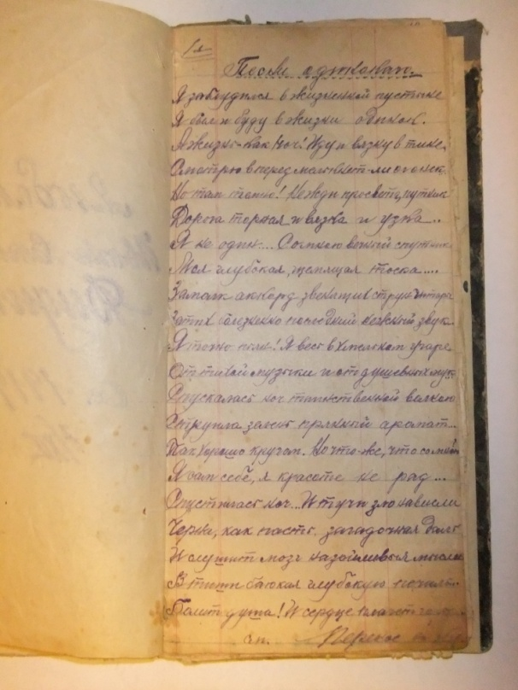
В свободное время Иван Степанович любил переписывать каллиграфическим почерком стихи в альбом. Он хранится в нашей семье как реликвия.

Slide 6
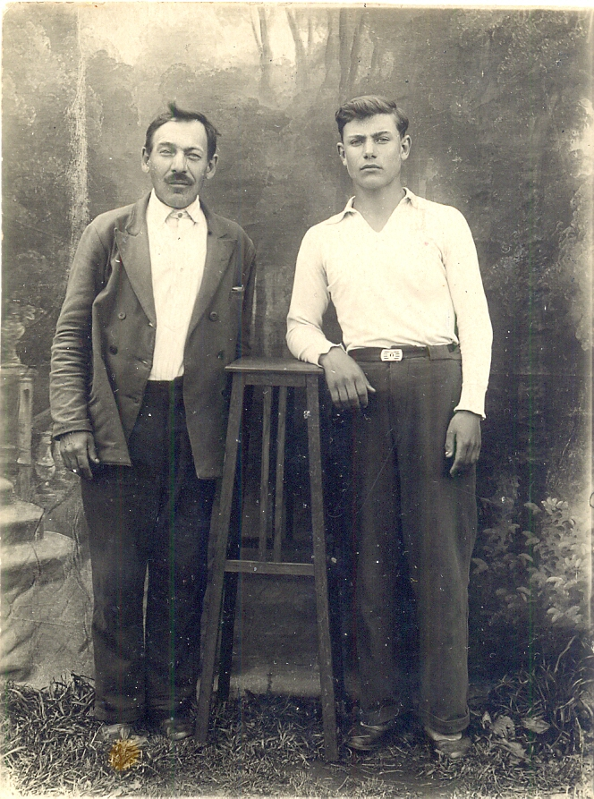
Николай Иванович Дыдычкин (1921 – 1999)
Николай Иванович был творческим человеком. Он очень любил рисовать, играл на балалайке. После него осталось много рисунков, альбомов, картин. Не смотря на это, в 17 лет он поступил в военное танковое училище в городе Сызрань.

Slide 7
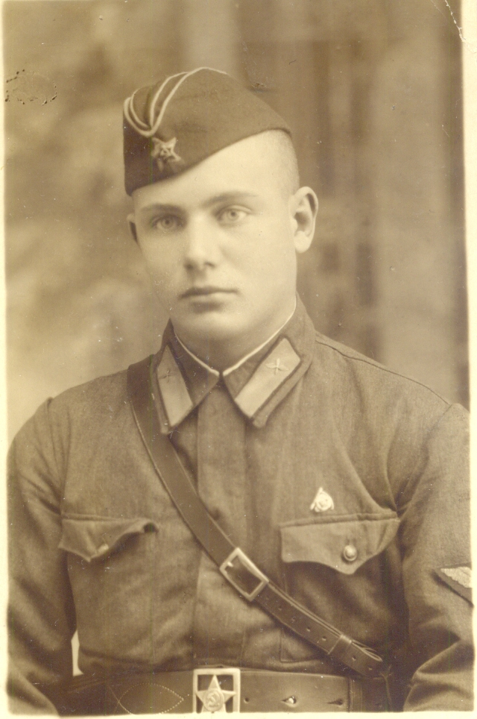
Во время Великой Отечественной войны Николай Иванович был командиром танка Т-34 в чине старшего лейтенанта. Принимал участие в Воронежском сражении летом 1942г. Там он был тяжело ранен. За это сражение он был награждён орденом «Красной Звезды».

Slide 8
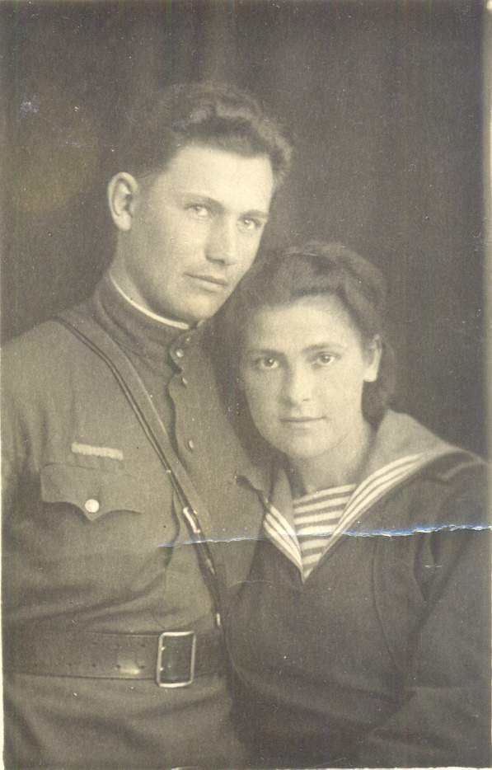
В полевом госпитале ему предлагали ампутировать ногу, опасаясь развития гангрены , но он отказался , говоря: «Лучше пристрелите, но безногим не буду.» К третьей операции Николай Иванович оказался в Москве, где и познакомился со своей будущей женой Татьяной, лечившейся в госпитале после контузии.

Slide 9
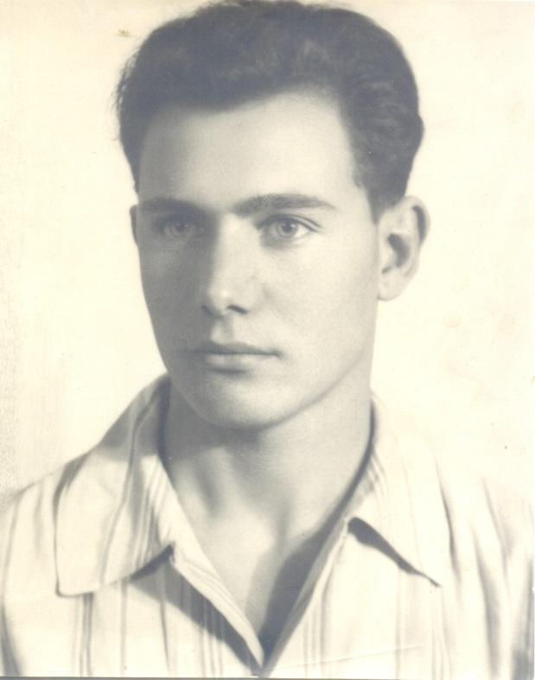
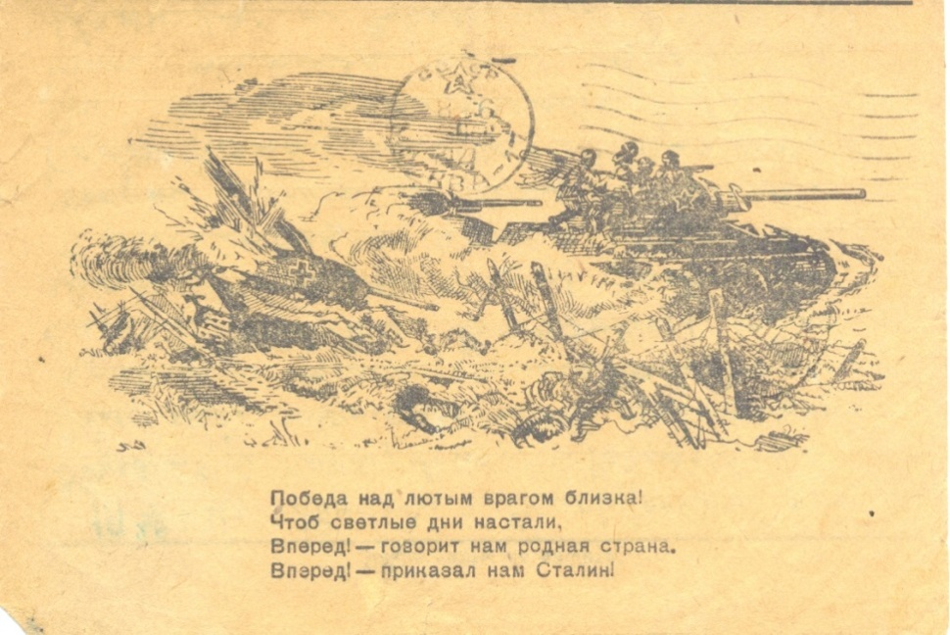
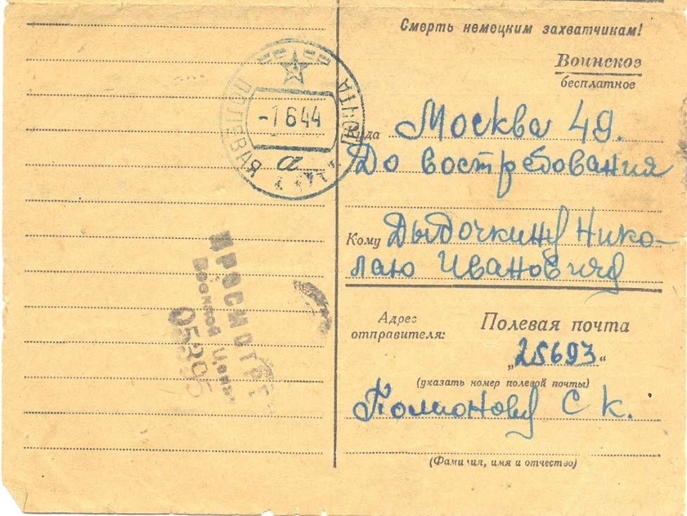
Вот остались конверты, письма с фронта и наградные листки, пожелтевшие вехи земного пути.
Ваша слава жива и ничто не забыто, но как грустно глядеть в ваши юные лица.

Slide 10
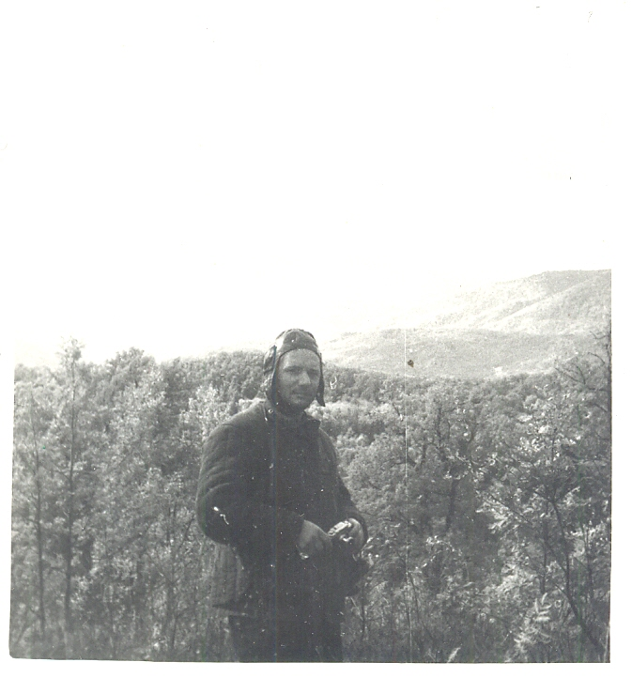
После войны Николай Иванович работал чертёжником-картографом. Участвовал в экспедициях по поиску месторождений нефти и газа. В частности, одного из крупнейших в Западной Сибири – Тюменского.

Slide 11
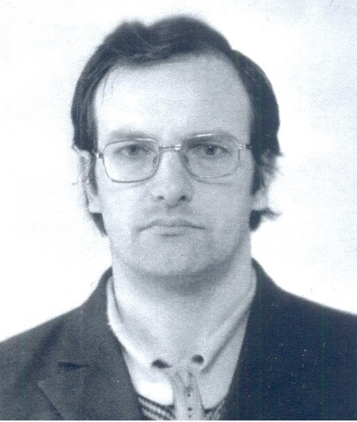
Валерий Николаевич Дыдычкин (1944 – 2013)
Валерий Николаевич долго не мог решить кем стать: музыкантом или инженером. Любовь к точным наукам победила и он выбрал радиоэлектронику. В результате он имел более 50 изобретений, многие из которых актуальны не только у нас в стране, но и за рубежом.

Slide 12
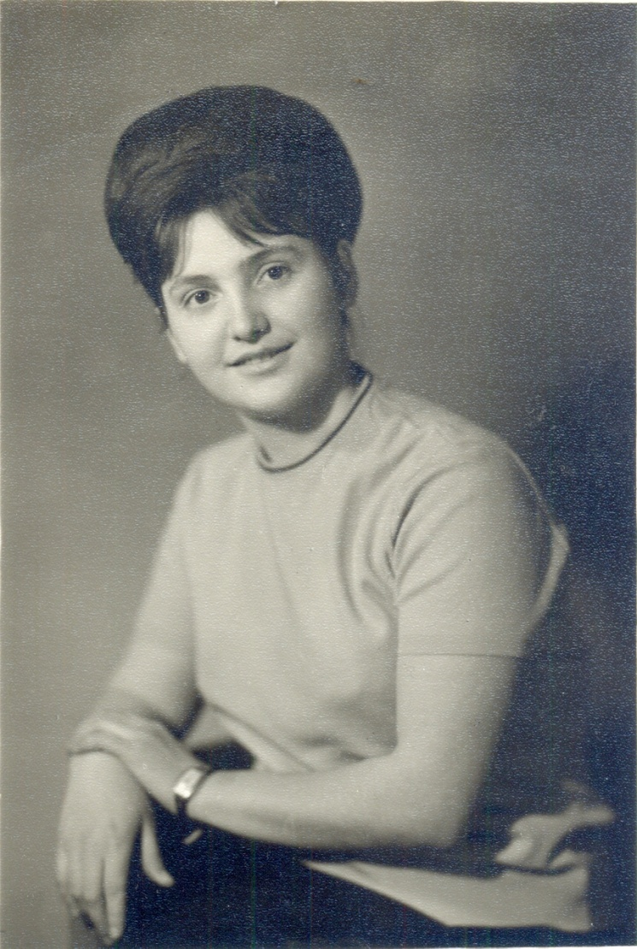
Наталья Николаевна Дыдычкина (1948)
Наталья Николавна – первая, кто выбрал профессию музыканта. Окончила Московскую консерваторию им. П.И.Чайковского. Она играла на гобое и английском рожке в ведущих оперных театрах Москвы. И вела класс блок-флейты и гобоя в школе им.Ф.Шопена

Slide 13
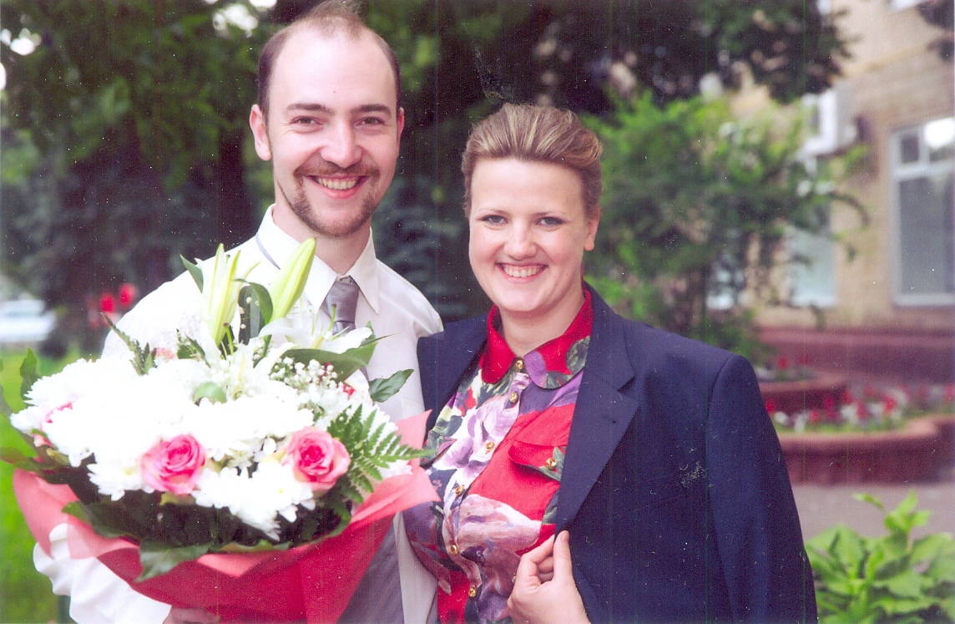
Илья Николаевич Дыдычкин (1981)
Илья Николаевич пошел по стопам мамы. Окончил музыкальную школу по фортепиано и гобою, а затем -Классическую академию им.Маймонида. Работает в театре «Новая Опера им. Е.Колобова.

Slide 14
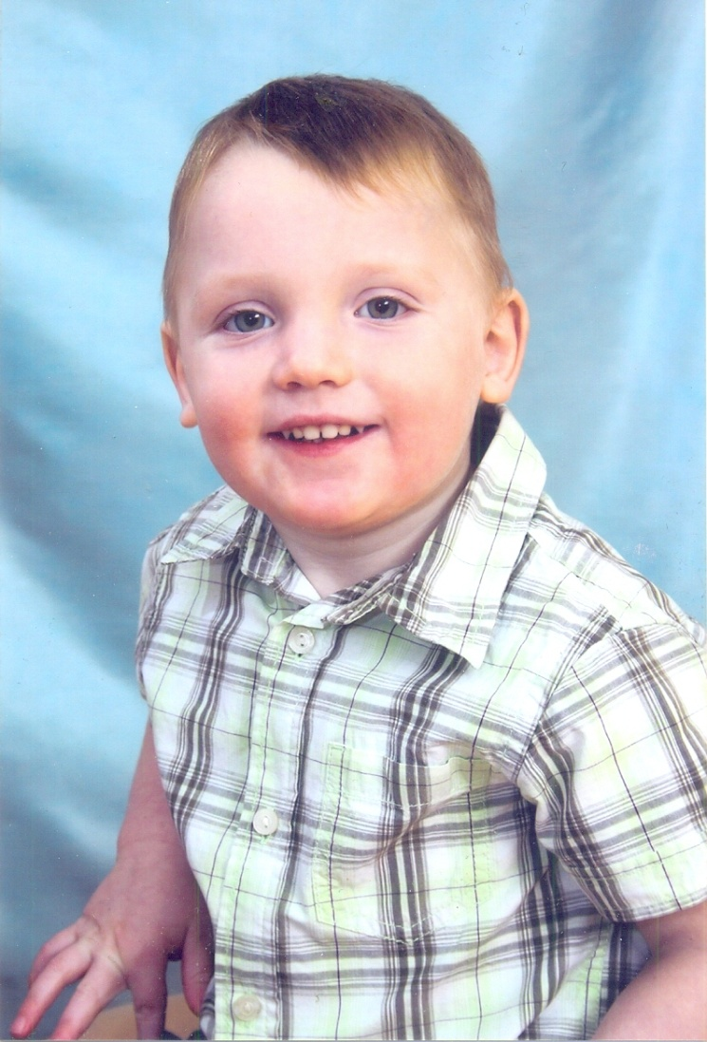
Степан Ильич Дыдычкин (2009)
А это я. Моя история только начинается!

Slide 15
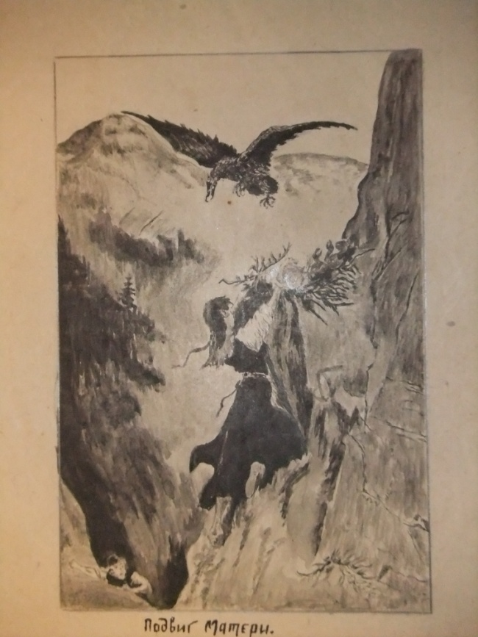
Спасибо за внимание!

